Slide 1
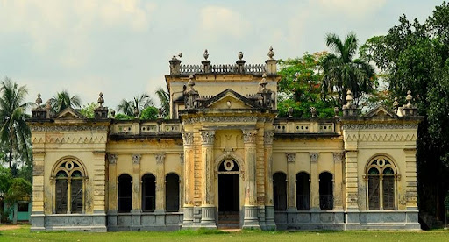
আজকের ক্লাসে সবাইকে স্বাগতম
নাটোর রাজবাড়ী

Slide 2
শিক্ষক পরিচিতি
তৌহিদুন নাছের
সহকারী শিক্ষক
বালিজুড়ী এফ .এম . উচ্চ বিদ্যালয়
মাদারগঞ্জ ,জামালপুর ।
email-touhidunnaser@gmail.com

Slide 3
পাঠ পরিচিতি
বাংলাদেশ ও বিশ্বপরিচয় অষ্টম শ্রেণি
অধ্যায়-চতুর্থ
ঔপনিবেশিক যুগের প্রত্নতাত্ত্বিক ঐতিহ্য

Slide 4
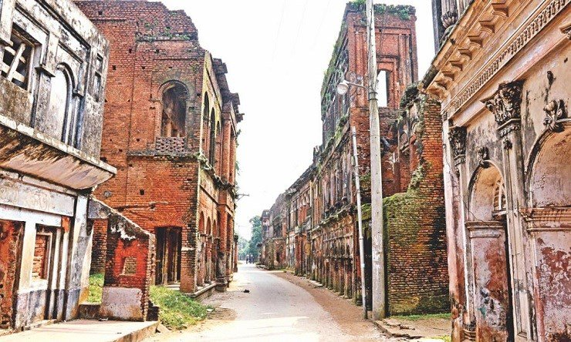
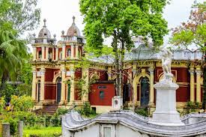
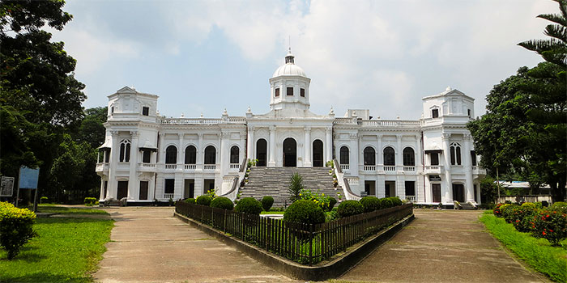
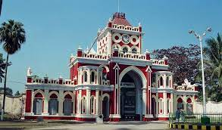
নিম্নোক্ত নিদর্শনগুলো কোথায় অবস্থিত?
পানাম নগর
শশীলজ
তাজহাট জমিদার বাড়ি
উত্তরা গণভবন

Slide 5
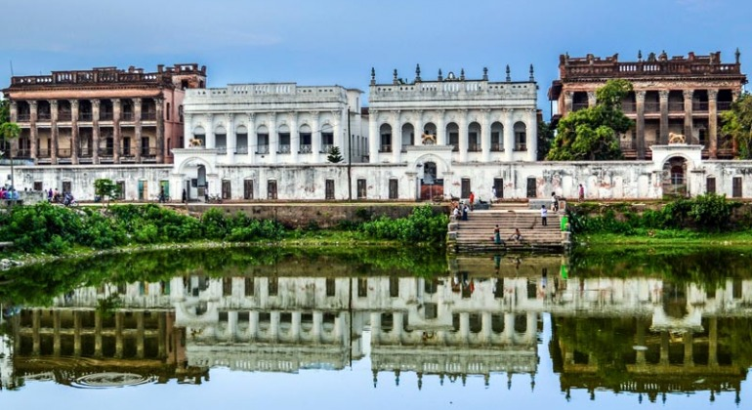
ঢাকার বাইরে....

Slide 6
আজকের পাঠ
ঢাকার বাইরের প্রত্ননিদর্শন

Slide 7
শিখনফল
এ পাঠ শেষে শিক্ষার্থীরা....
বাংলার প্রাচীন রাজধানী সম্পর্কে বলতে পারবে।
ঢাকার বাইরের কয়েকটি প্রত্ননিদর্শনের নাম বলতে পারবে।
ঢাকার বাইরের প্রত্ননিদর্শনগুলো ব্যাখ্যা করতে পারবে।

Slide 8
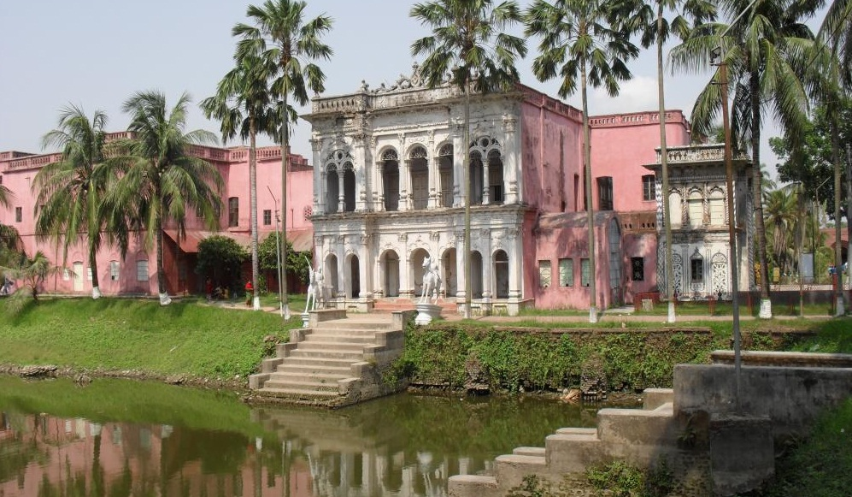
ঢাকার বাইরের প্রত্ননির্দন
সুলতানি আমলে বাংলার রাজধানী ছিল সোনারগাঁও। পরবর্তীতে মোঘল যুগে এর গুরুত্ব কমে যায়।

Slide 9
ঢাকার বাইরের প্রত্ননির্দন
পানাম নগর
ঊনিশ শতকে ধনী ব্যবসায়ীদের আনেকে বসবাসের জন্য সোনারগাঁওয়ের পানাম এলাকাটি বেছে নেয়। এরা পানামের মূল সড়কের দুইপাশে সারিবদ্ধভাবে আনেক ঘরবাড়ি নির্মাণ করেন। পানামনগরে এখনও ৫২টি ইমারত টিকে আছে। পথের উত্তর পাশে ৩১টি এবং দক্ষিণ পাশে রয়েছে ২১টি ইমারত।

Slide 10
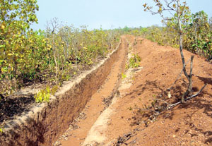
ঢাকার বাইরের প্রত্ননির্দন
পরিখা খনন
নিরাপত্তার জন্য পানামের আধিবাসীরা ইমারতগুলোর চারপাশ ঘিরে পরিখা খনন করেছিল। ব্রিটিশ আমলে নির্মিত এই ভবনগুলোতে ইউরোপীয় স্থাপত্য রীতি অনুসরণ করা হয়। তবে এদের নির্মাণকলায় মোগল স্থাপত্যেরও প্রভাব রয়েছে।

Slide 11
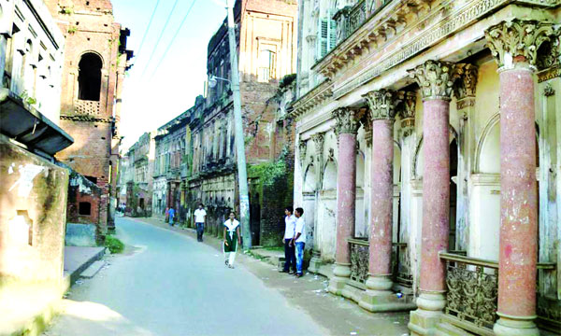
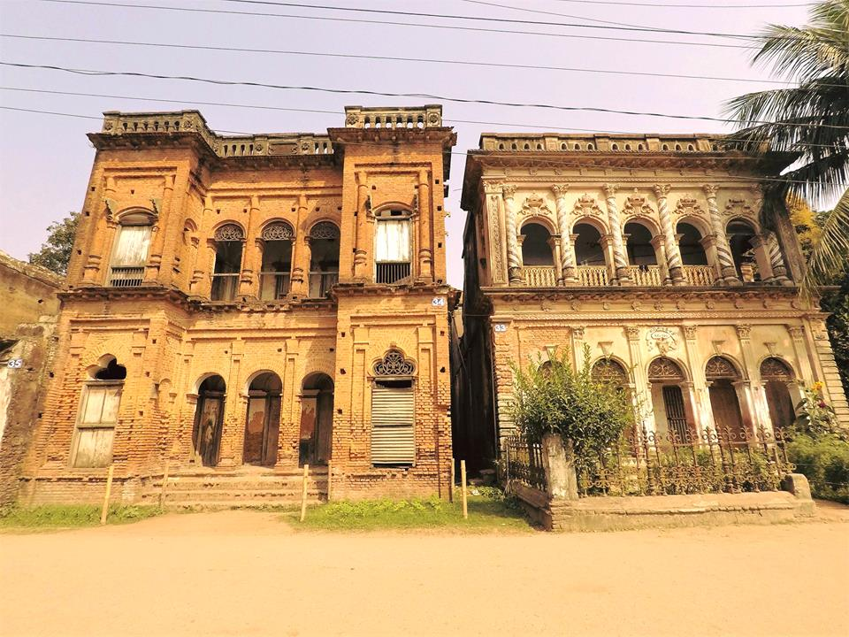
ঢাকার বাইরের প্রত্ননির্দন
পানামের আশেপাশে আরও কয়েকটি চমৎকার ইমারত এখনও টিকে আছে।
এগুলোর মধ্যে সরদারবাড়ি,আনন্দমোহন পোদ্দারের বাড়ি ও হাসিময় সেনের বাড়ি উল্লেখযোগ্য।

Slide 12
ঢাকার বাইরের প্রত্ননির্দন
মসলিন শাড়ি
সোনারগাঁও মসলিন শাড়ির উৎপাদন ও ব্যবসা কেন্দ্র হিসাবে এর খ্যাতি ছিল।

Slide 13
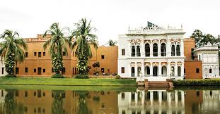
ঢাকার বাইরের প্রত্ননির্দন
সরদারবাড়ি
লোকশিল্প জাদুঘর
সরদারবাড়ি বা বড় সরদারবাড়িতে এখন স্থাপিত হয়েছে লোকশিল্প জাদুঘর। এ বাড়ির নির্মাণকাল ১৯০১ সাল। এটি তৈরি হয়েছে দুইটি বড় প্রাসাদকে নিয়ে । দোতলা এই বাড়িতে রয়েছে ৭০টি কক্ষ।

Slide 14
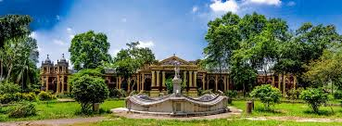
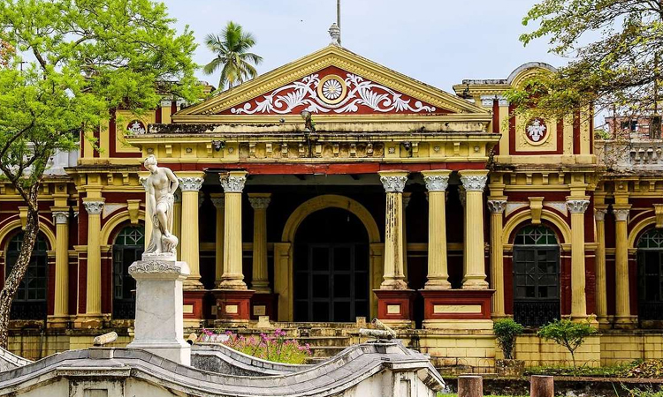
ঢাকার বাইরের প্রত্ননির্দন
শশীলজ
ময়মনসিংহের শশীলজ,এটি মুক্তাগাছার জমিদারা তৈরি করেছিলেন।

Slide 15
ঢাকার বাইরের প্রত্ননির্দন
বালিয়াটি জমিদারবাড়ি
মানিকগঞ্জের সাটুরিয়ায় বালিয়াটি জমিদারবাড়ি আরেকটি চমৎকার স্থাপত্যকর্মের নির্দশন।

Slide 16
ঢাকার বাইরের প্রত্ননির্দন
তাজহাট জমিদারবাড়ি
রংপুরের তাজহাট জমিদার বাড়িও বেশ বিখ্যাত ।

Slide 17
ঢাকার বাইরের প্রত্ননির্দন
দিঘাপতিয়া জমিদার বাড়ি
নাটোরের দিঘাপতিয়ার জমিদারের প্রসাদও তার চমৎকার স্থাপত্যকর্মের জন্য সকলের দৃষ্টি আকর্ষণ করে। এটি এখন উত্তরা গণভবন নামে পরিচিত।

Slide 18
একক কাজ
ঢাকার বাইরের প্রাচীন স্থাপত্যকীর্তির তালিকা তৈরি কর।

Slide 19
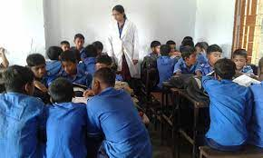
দলীয় কাজ
ঢাকার বাহিরের কয়েকটি স্থাপত্যকীর্তি উল্লেখ কর।

Slide 20
মূল্যায়ন
সুলতানি আমলে বাংলার রাজধানীর নাম কি ছিল?
পানামনগরে কয়টি ইমারত এখনও টিকে আছে?
সরদার বাড়ি কত সালে নির্মিত হয়?
রংপুরের কোন বাড়িটি বেশ বিখ্যাত?
দিঘাপতিয়ার জমিদার বাড়ি এখন কি নামে পরিচিত?

Slide 21
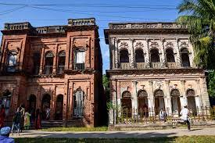
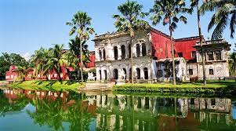
বাড়ির কাজ
পানাম নগর ও সরদার বাড়ির বর্ণনা দাও।

Slide 22
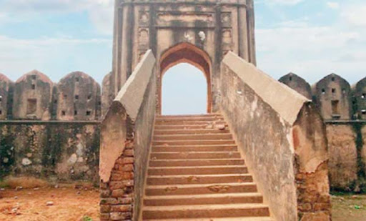
ধন্যবাদ সবাইকে.....
হাজীগঞ্জ দূর্গ,নারায়ণগঞ্জ।

